Slide 1

Разни знакови и симболи
ЛИКОВНА КУЛТУРА 4. РАЗРЕД

Slide 2
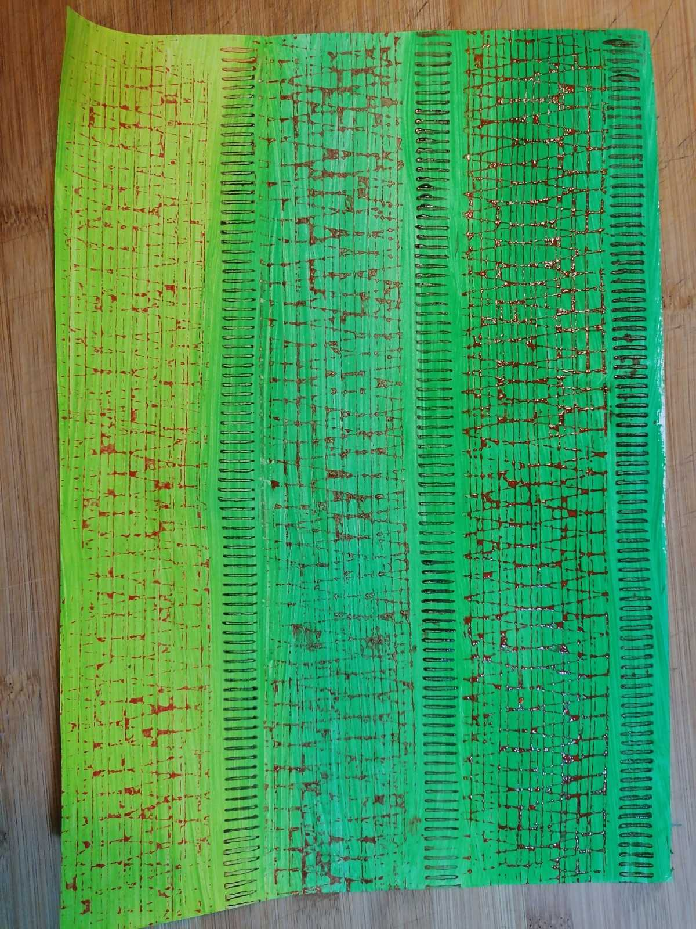
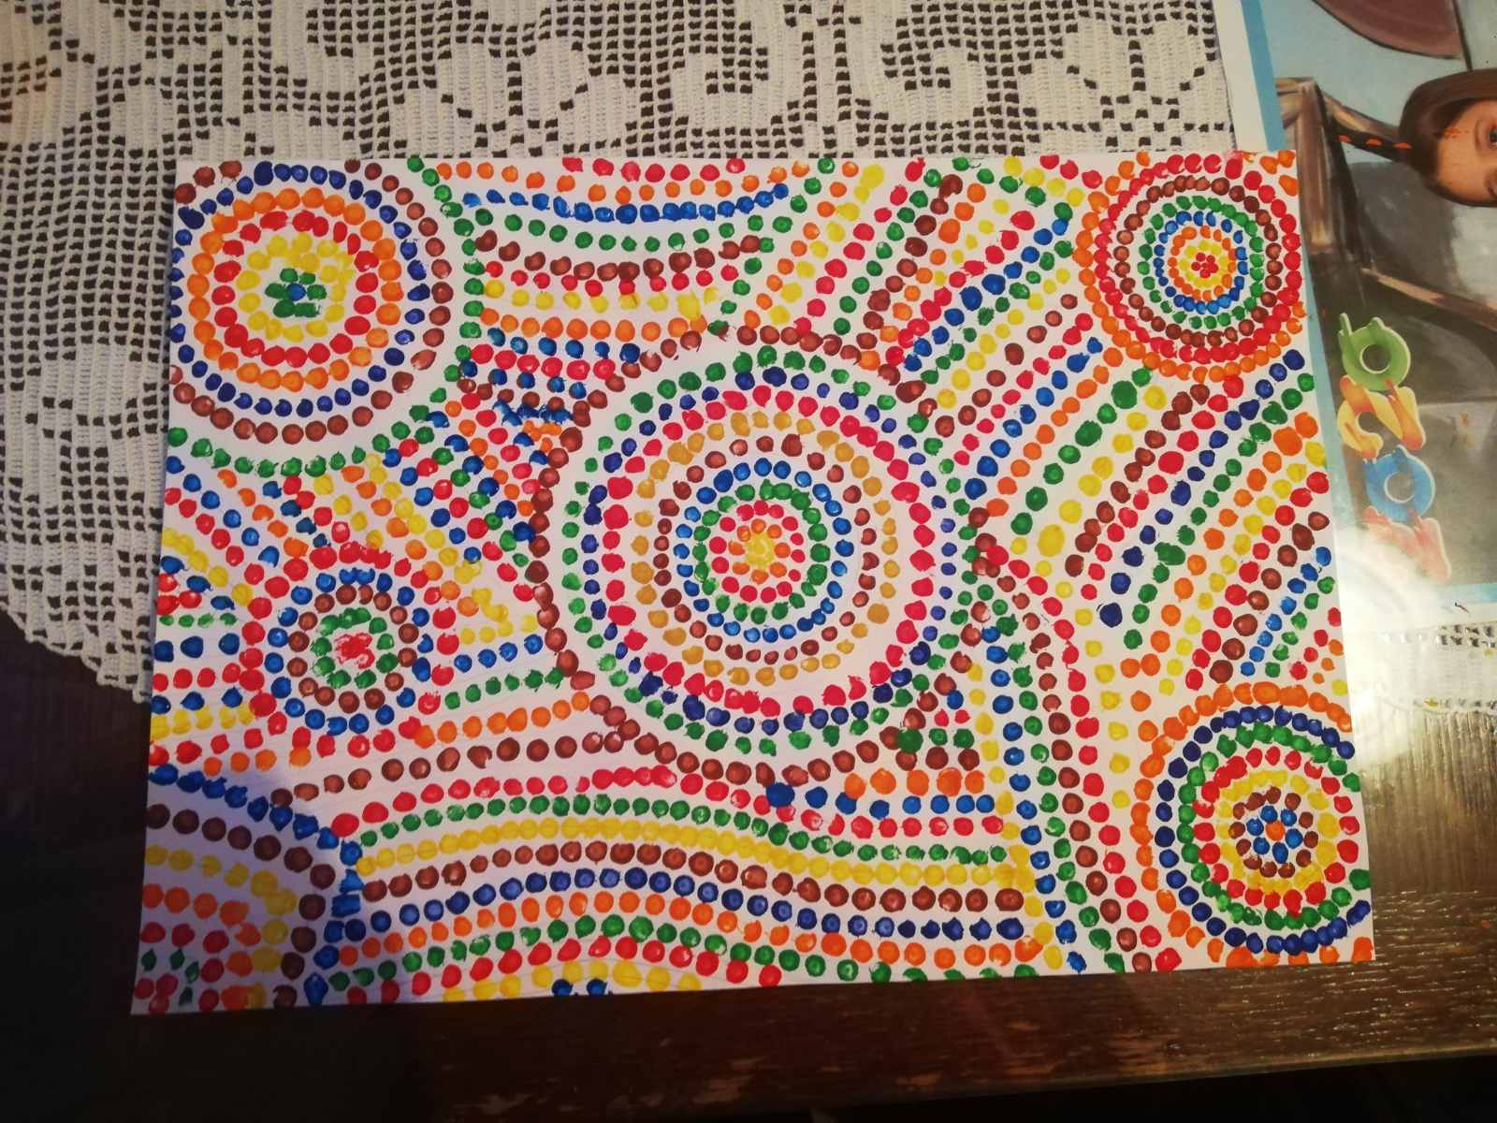
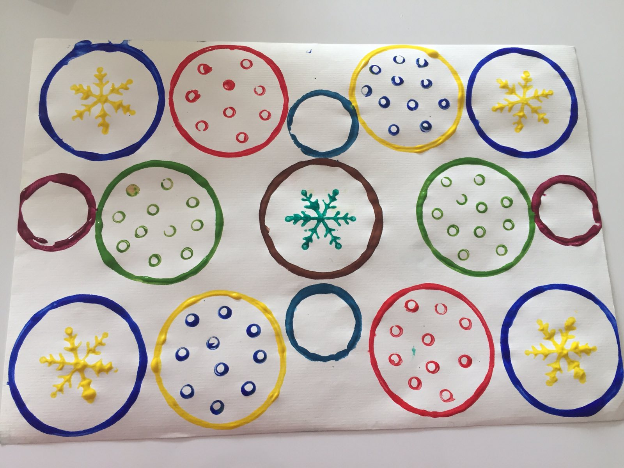
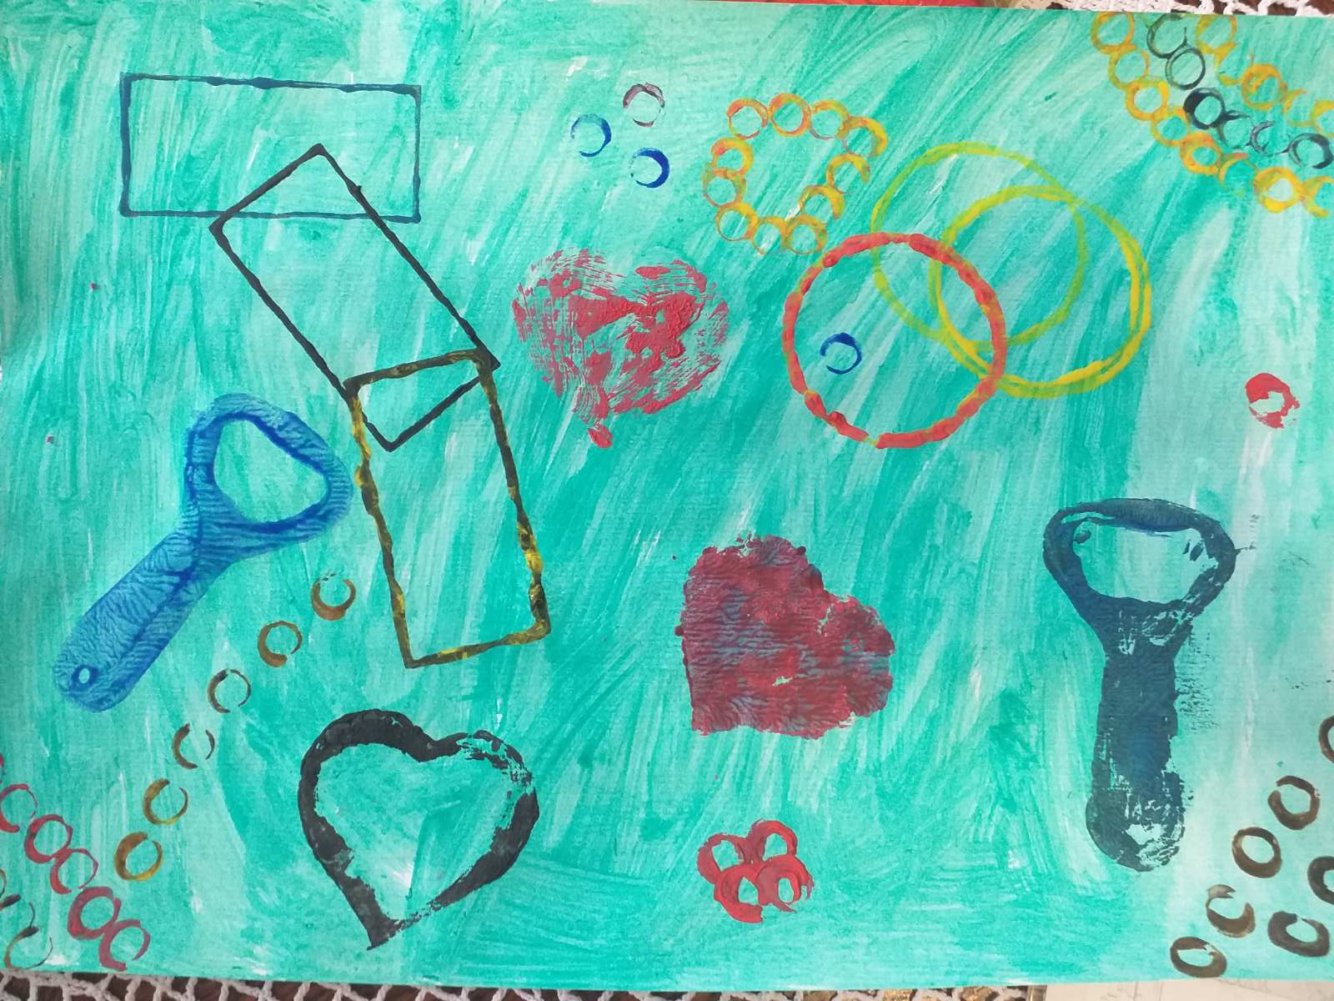
ВАШИ РАДОВИ
ЛИКОВНА КУЛТУРА 4. РАЗРЕД

Slide 3
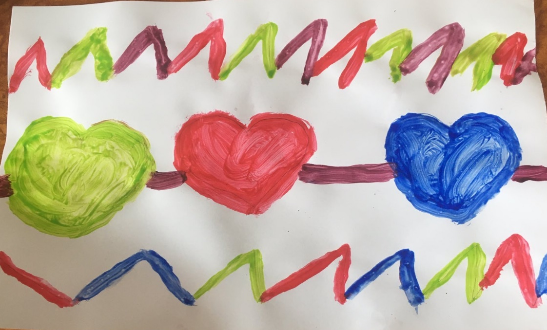
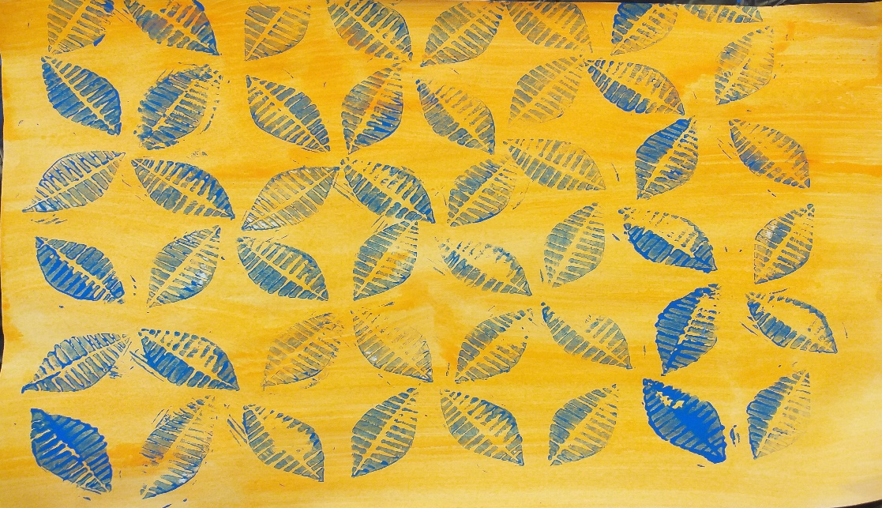
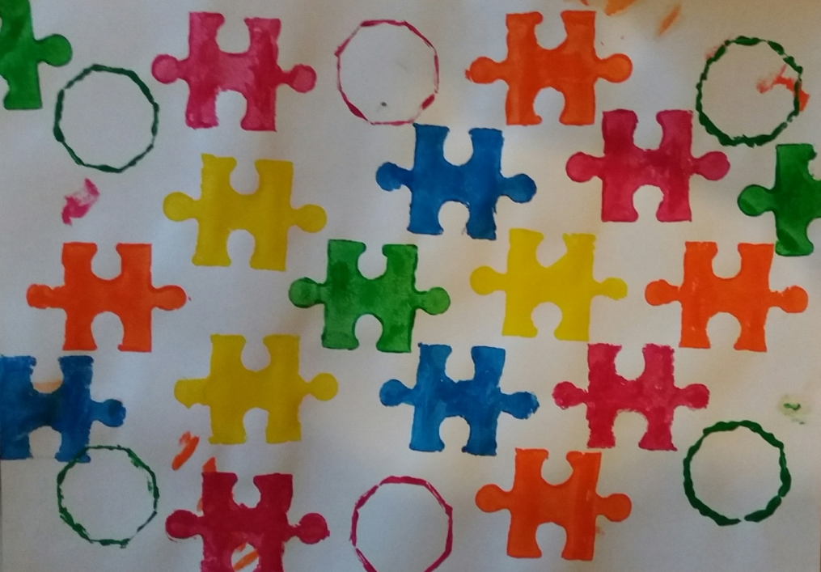
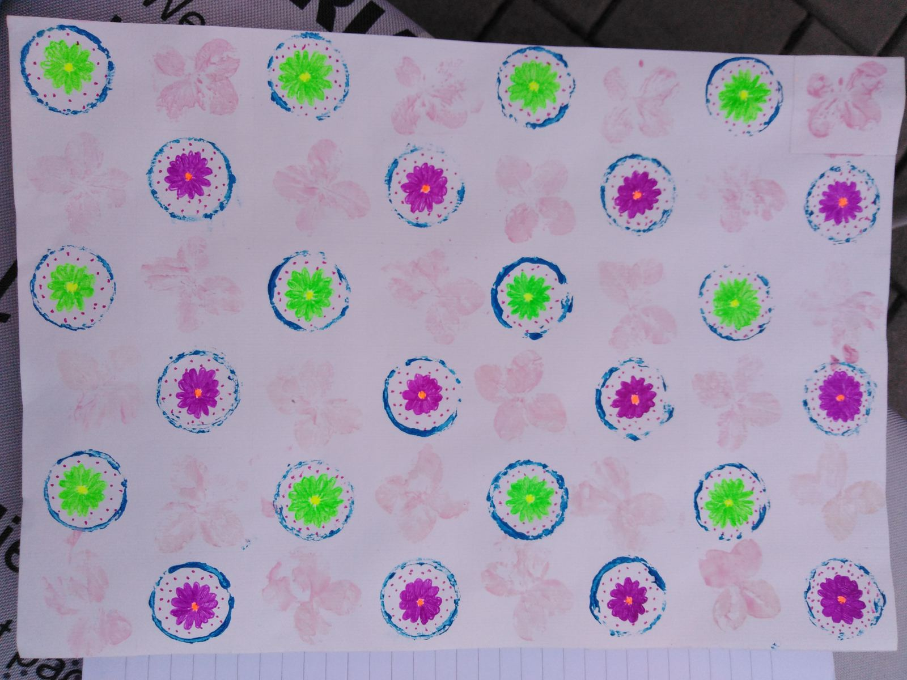
ВАШИ РАДОВИ
ЛИКОВНА КУЛТУРА 4. РАЗРЕД

Slide 4
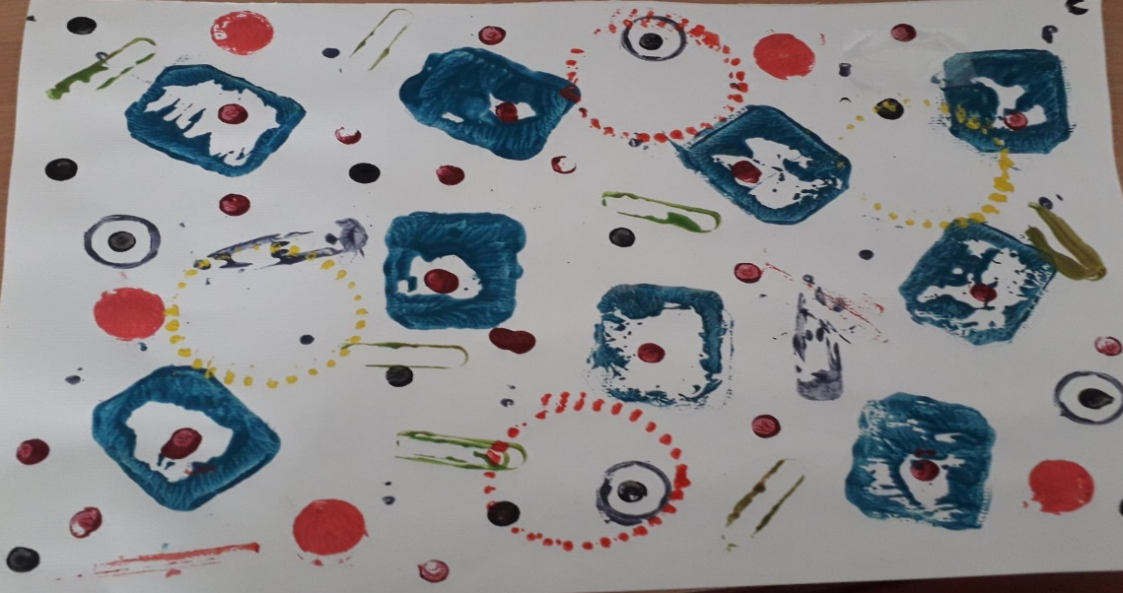
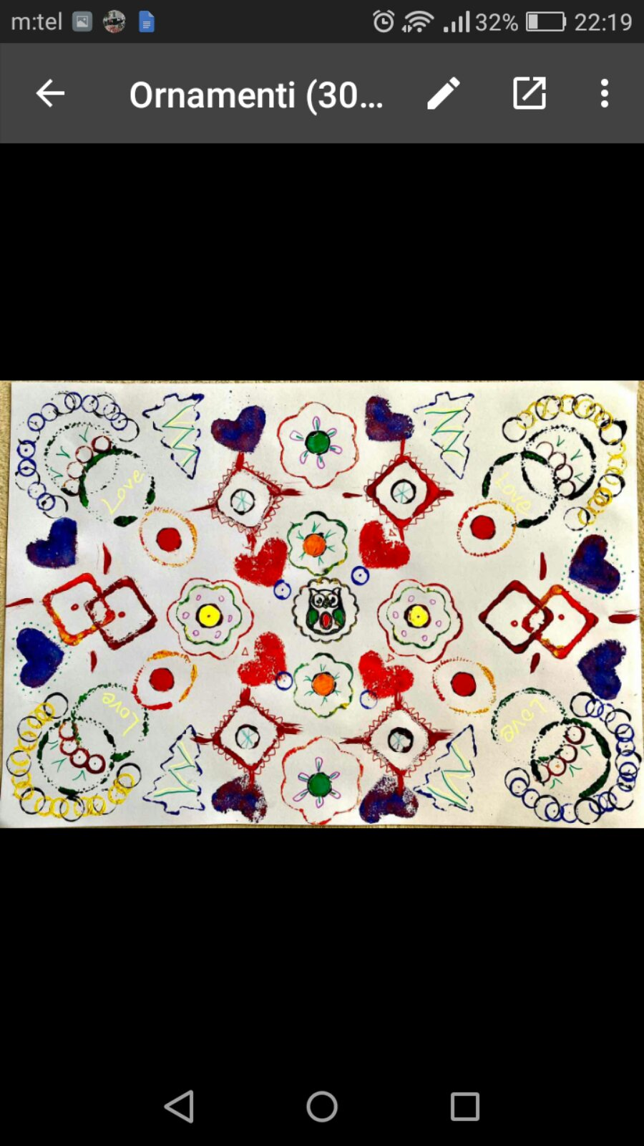
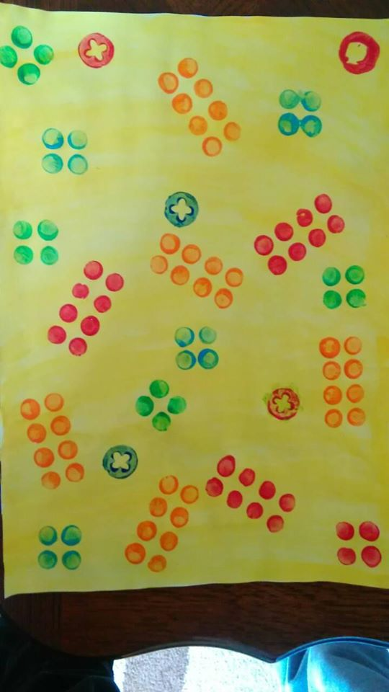
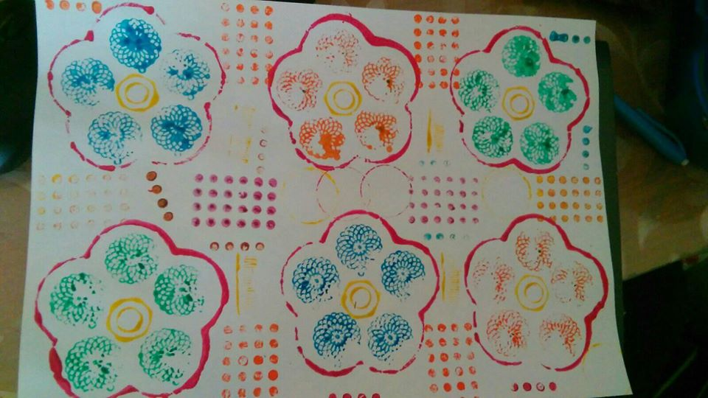
ВАШИ РАДОВИ
ЛИКОВНА КУЛТУРА 4. РАЗРЕД

Slide 5
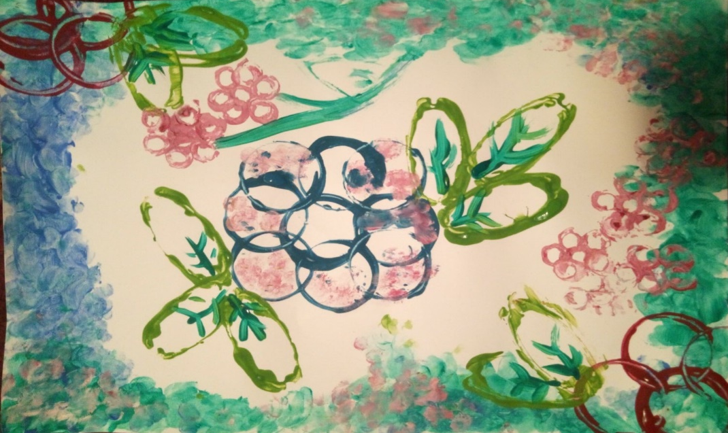
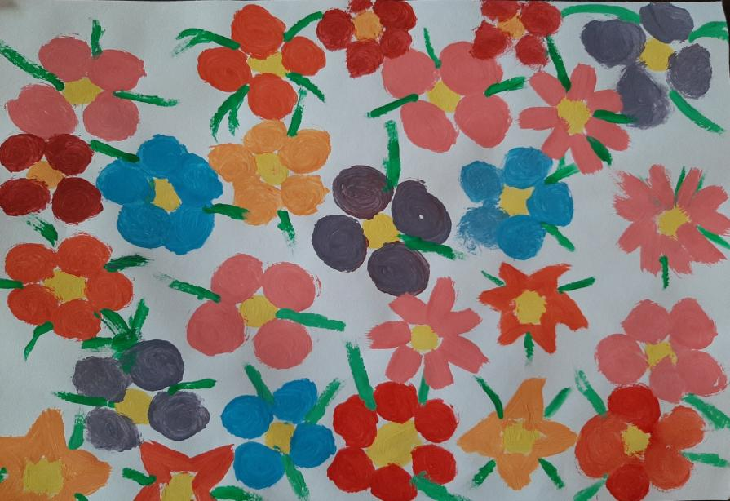
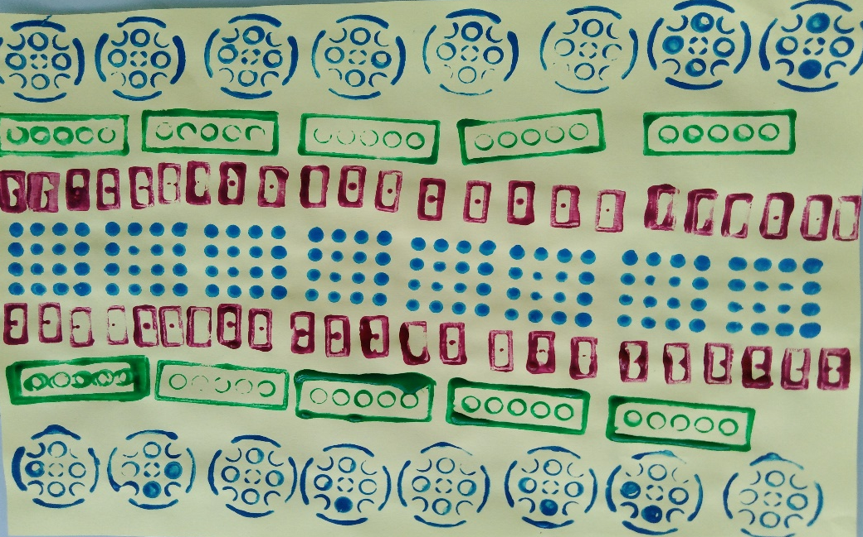
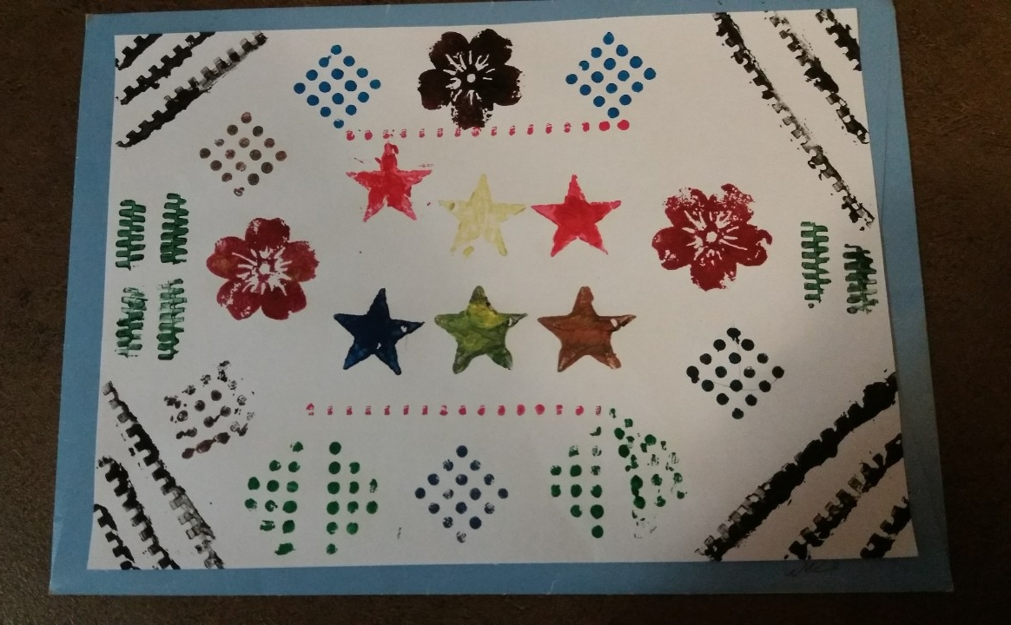
ВАШИ РАДОВИ
ЛИКОВНА КУЛТУРА 4. РАЗРЕД

Slide 6

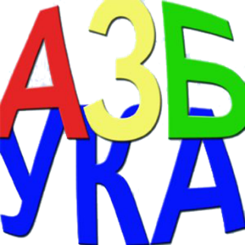




Знак је цртеж којим се брзо и јасно преноси нека порука.
Знаковима смо свакодневно окружени.
3
5
Знакови нас обавјештавају о нечему, упозоравају на нешто...
ЛИКОВНА КУЛТУРА 4. РАЗРЕД

Slide 7

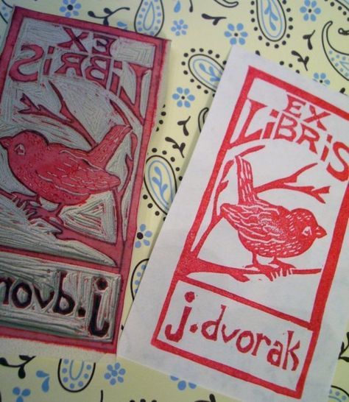
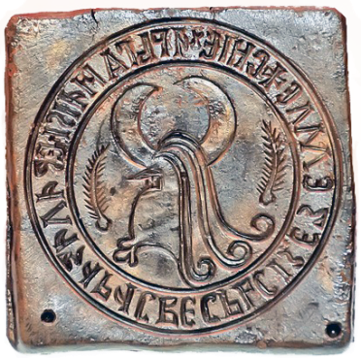
Печат је формиран облик који се може много пута поновити, а да остане непромијењен.
ЛИКОВНА КУЛТУРА 4. РАЗРЕД

Slide 8


Грб је знак државе, народа, племићке породице или појединца.
ЛИКОВНА КУЛТУРА 4. РАЗРЕД

Slide 9




Симбол је визуелно средство за преношење сложених порука.
Боја у комбинацији са симболима помаже да боље разумијемо и најскривенију поруку.
Симбол љубави је срце.
Симбол среће је дјетелина са
4 листа.
ЛИКОВНА КУЛТУРА 4. РАЗРЕД

Slide 10
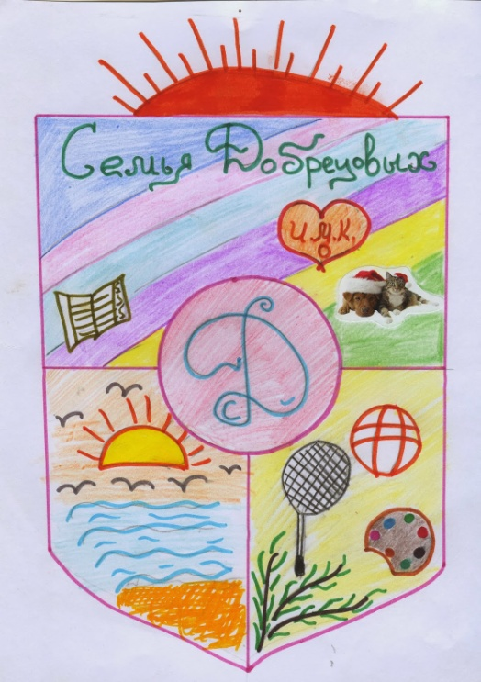
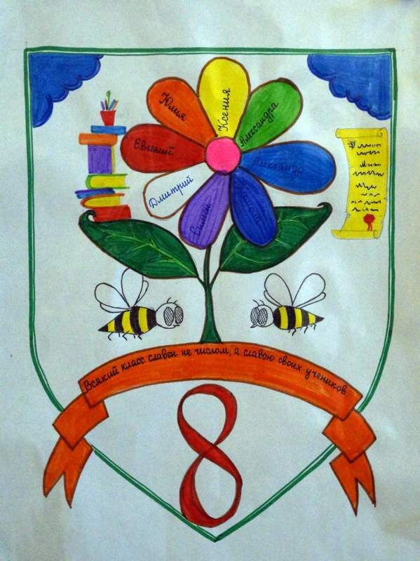
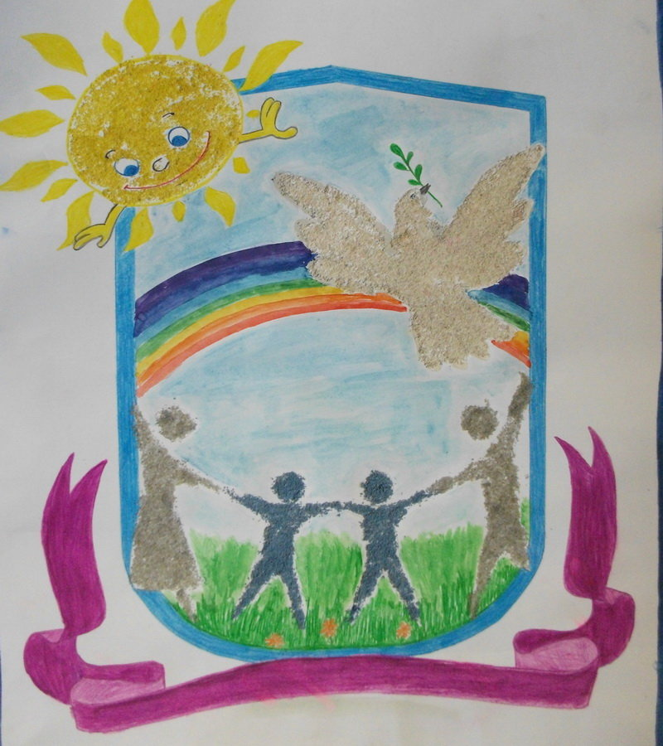
ЗАДАТАК ЗА САМОСТАЛАН РАД:
Препусти се машти и нацртај грб своје породице или грб свога одјељења.
ЛИКОВНА КУЛТУРА 4. РАЗРЕД

